Slide 1

образование

Slide 2


Чтобы воспитывать другого, мы должны воспитать прежде всего себя.
Н.В. Гоголь
Чтобы быть хорошим преподавателем, нужно любить то, что преподаешь, и любить тех, кому преподаешь.
В.О. Ключевский

Slide 3

Образование — процесс усвоения знаний, обучение, просвещение (Толковый словарь русского языка под ред. Д.Н. Ушакова)
В широком смысле слова образование — процесс или продукт «формирования ума, характера и физических способностей личности.
В техническом смысле образование — это процесс, посредством которого общество через школы, колледжи, университеты и другие институты целенаправленно передаёт своё культурное наследие — накопленное знание, ценности и навыки — от одного поколения другому.

Slide 4
УРОВНИ ОБРАЗОВАНИЯ
Общее образование
Профессиональное образование
Дополнительное образование
Профессиональное обучение

Slide 5



Первые высшие учебные заведения
Славяно-греко-латинская академия (1687)
Академический университет при Петербургской Академии наук (1724)
Московский университет (1755)
Смольный институт благородных девиц (1764)
Учительская семинария (1779)

Slide 6

Немного статистики
Средняя зарплата в системе образования по РФ и по Москве в 2015 г.:
в дошкольном образовании — 26,5 тыс. рублей (по РФ), 40 тыс. рублей (по Москве);
в общем образовании — 32,5 тыс. рублей (по РФ), 66 тыс. рублей
(по Москве);
в дополнительном образовании – 26,8 тыс. рублей (по РФ),
45,4 тыс. рублей (по Москве);
в среднем профессиональном образовании — 28,6 тыс. рублей
(по РФ), 61,8 тыс. рублей (по Москве);
в высшем профессиональном образовании — 50,7 тыс. рублей
(по РФ), 85,5 тыс. рублей (по Москве).

Slide 7
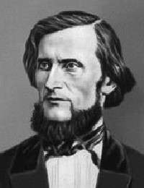
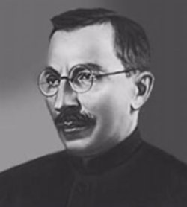
Знаменитые педагоги
Константин Дмитриевич Ушинский
1824-1870
Антон Семёнович Макаренко
1888-1939

Slide 8
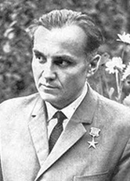
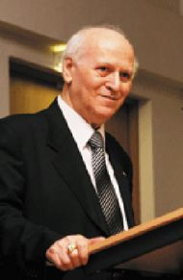
Знаменитые педагоги
Василий Александрович Сухомлинский
1918-1970
Шалва Александрович Амонашвили
Род. в 1931 г.

Slide 9
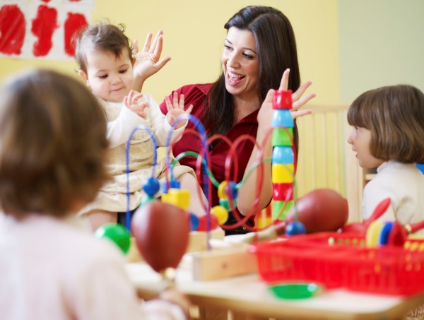
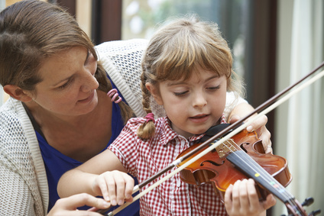

Современные профессии
Воспитатель группы продленного дня
Воспитатель детского сада
Воспитатель школы-интерната
Гувернер
Инструктор по физкультуре в дошкольных организациях
Мастер производственного обучения
Музыкальный руководитель
Педагог дополнительного образования
Педагог-организатор

Slide 10
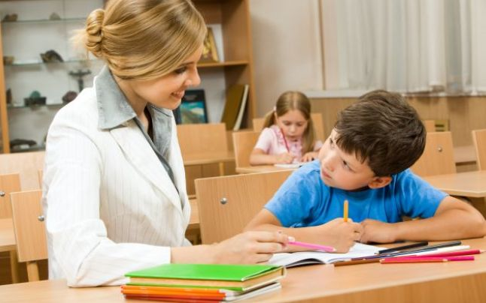

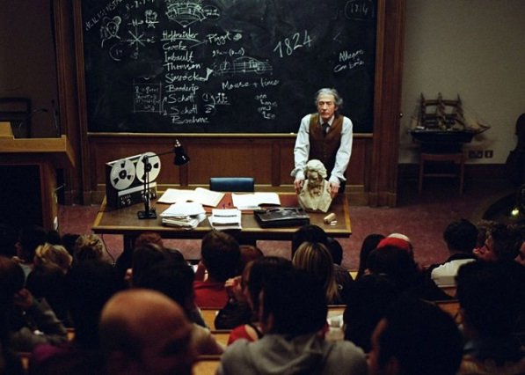
Современные профессии
Педагог начальных классов
Педагог средней школы
Преподаватель высшего учебного заведения
Преподаватель в системе специального образования
Преподаватель детской музыкальной школы
Социальный педагог
Учитель-дефектолог
Школьный психолог (педагог-психолог)

Slide 11






Профессии будущего
РАЗРАБОТЧИК ИНСТРУМЕНТОВ ОБУЧЕНИЯ СОСТОЯНИЯМ СОЗНАНИЯ
Профессия появится после 2020 г.
ИГРОПЕДАГОГ
Профессия появится после 2020 г.
РАЗРАБОТЧИК ОБРАЗОВАТЕЛЬНЫХ
ТРАЕКТОРИЙ
Профессия появится после 2020 г.
ТРЕНЕР ПО МАЙНД-ФИТНЕСУ
Профессия появится после 2020 г.
ЭКОПРОПОВЕДНИК
Профессия появится до 2020 г.

Slide 12






Профессии будущего
ОРГАНИЗАТОР ПРОЕКТНОГО ОБУЧЕНИЯ
Профессия появится до 2020 г.
ТЬЮТОР
Профессия появится до 2020 г.
ИГРОМАСТЕР
Профессия появится до 2020 г.
МОДЕРАТОР
Профессия появится до 2020 г.
КООРДИНАТОР ОБРАЗОВАТЕЛЬНОЙ ОНЛАЙН-ПЛАТФОРМЫ
Профессия появится до 2020 г.
МЕНТОР СТАРТАПОВ
Профессия появится до 2020 г.

